Slide 1
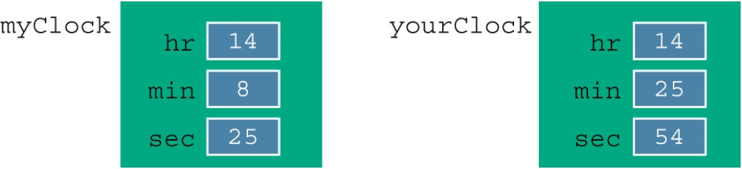
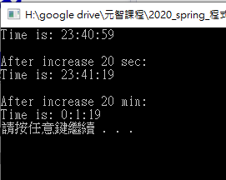
100%
1.cpp
Id=‘M’
Id=‘Y’
class : Clock
Private data:
  char id; //每一個clock，選定一個id
  int hour, min, sec;
Member function:
(請考慮應該用call by value, or call by reference) (用錯扣分數)
  (1) Two constructors: (初始化id, hour, min, sec)
  4 parameters
  1 parameters (僅設定id，其他資料都設定為0)
  (2) setTime(): 三個參數，設定hour, min, sec; return 無;
  (3) getTime():三個參數，取得hour, min, sec; return 無;
  (4) printTime():無參數，return 無
  (5) incrementSeconds(): 一個參數；增加的秒數; return 無; (如果需要進位到min, 請在這個函數處理)
  (6) incrementMinutes(): 一個參數；增加的分鐘數; return 無; (如果需要進位到hour, 請在這個函數處理)
  (7) incrementHours(): 一個參數；增加的小時數; return 無; (如果需要進位，請歸零後計算, 請在這個函數處理)
  (8) is_equal():一個參數，Clock (傳入另外一個clock); return bool;
  (9) bigger_clock():一個參數，Clock (傳入另外一個clock); return clock;
  (10) get_id();
hr超過24時，請歸0
min超過60，請進位到hr
sec超過60，請進位到min

Slide 2
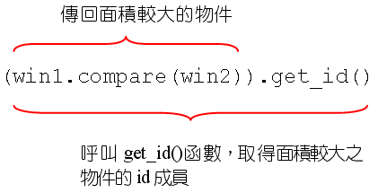
main()
函式提供猶如提供各項服務，我們必須自己測試，
但使用者不一定會使用!
main program內，不一定會用
宣告 Clock myclock ➔ 初始化: 2:12:45
宣告 Clock yourclock ➔ 不初始化
取得 myclock的時間: getTime()，在main()列印時間
設定yourclock的時間: setTime(): 設定成 23: 50: 59，利用printTime()列印時間
利用： incrementSeconds()：增加yourclock 2秒，利用printTime()列印時間
利用： incrementMinutes()：增加yourclock 14分，利用printTime()列印時間
利用： incrementHours()：增加yourclock 1 hour，利用printTime()列印時間
利用is_equal()：判定myclock 和yourclock時間相同嗎? 列印時間相同嗎?
利用bigger_clock(): 並列印時間大的clock (請模仿如下一行完成) 列印哪一個時間比較大

